Slide 1
臨床における「観察」の意義
（メモの用意をお願いします）
池田正行
高松少年鑑別所・医務課（高松刑務所併任）
Fellow of American College of Physicians
内科学会総合内科専門医
神経学会認定神経内科専門医

Slide 2
キャリアパスのダッチ・ロール
1976：医学部入学（臨床をやる自信はなかったが）
1982：諸般の事情で卒後内科一般研修
1984：NTT東日本関東病院（神経内科）
1986：国立精神神経センター研究所（神経科学）
1988：旭中央病院（神経内科）
1990：グラスゴー大学（神経科学）
1992：東京医科歯科大学助手（神経科学）
1993：埼玉県立嵐山郷（知的障害・自閉症）
1999：国立犀潟病院（自閉症・精神疾患・神経病理）
2003：厚生労働省（新薬承認審査・薬事行政）
2007：国立秩父学園（自閉症・発達障害）
2008：長崎大学（マラリア・デング熱ワクチン開発）
2013：法務省（臨床研究と検察官・裁判官の医学教育）

Slide 3
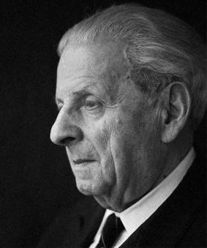
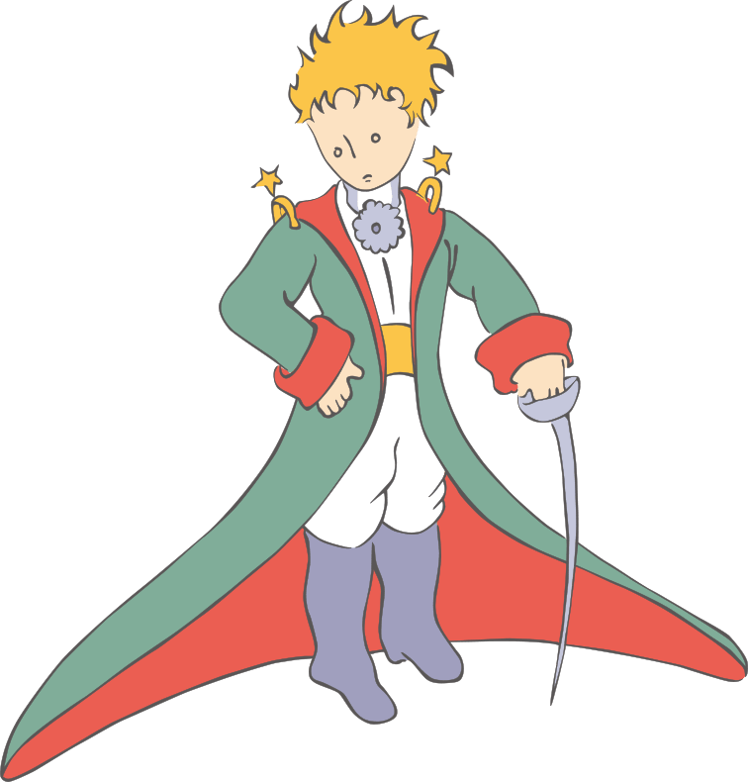
L'essentiel est invisible pour les yeux.
(Le petit prince)
Autrement qu'être ou
Au-delà de l'essence (Emmanuel Lévinas)

Slide 4
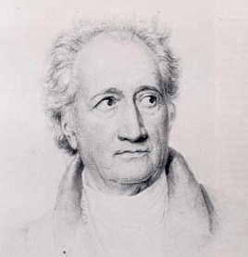
Wir sehen nur, was wir wissen.
Notes:
見ようと思って見ないと見えない

Slide 5
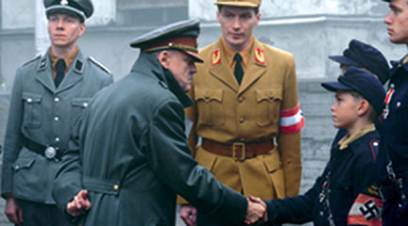
Wir sehen nur, was wir wissen.

Slide 6
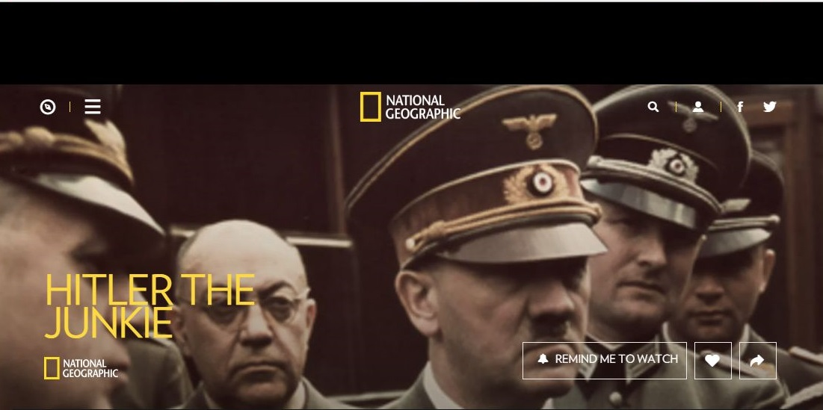
The most notorious junkie in history
Theodor Morell
ヒトラーをシャブ漬けにした医者

Slide 7
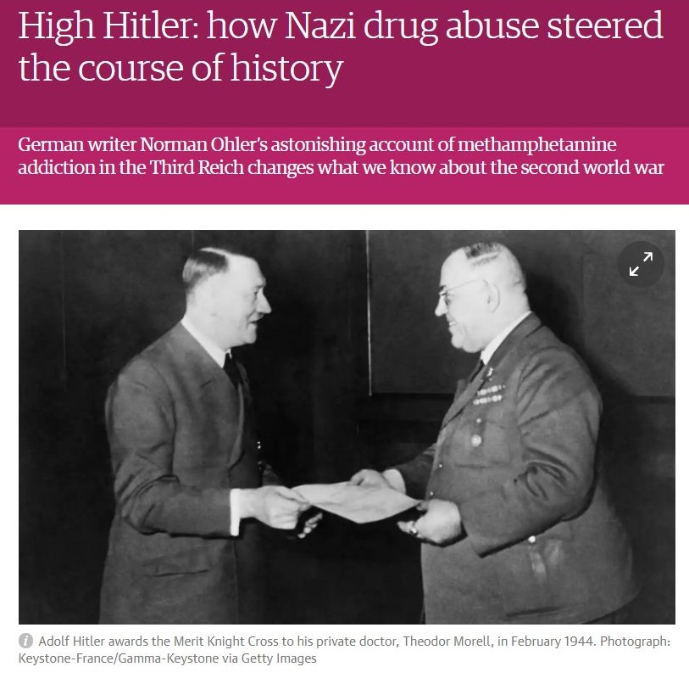
The Guardian
25 September 2016

Slide 8
観察の魅力
ー情景から文脈を読み取るー
大切なことは目に見えない
目に見えることが目に見えないことを隠す
観察＝病歴＋視診ではない
観察＝情景から文脈を読み取ること
診察よりもまず観察：その理由は？

Slide 9
ホームズとワトソンの出会いの場面
“Dr. Watson, Mr. Sherlock Holmes,” said Stamford, introducing us.
“How are you?” he said cordially, gripping my hand with a strength for which I should hardly have given him credit.
“You have been in Afghanistan, I perceive."
"How on earth did you know that?" I asked in astonishment.
Sir Arthur Conan Doyle's Sherlock Holmes in: A Study in Scarlet
Notes:
従軍経験のある医師で、アフガニスタンで戦傷を受けて除隊後、格安で借りられる下宿を探していたとき、たまたまホームズと条件が一致するため、ベイカー街で同居することになった。神経質かつ病的な一面を持つものの、秀でた才能（相当偏っているが）と善良な一面を持つこの男と友人になる。
ここに医者タイプで、しかも軍人ふうの紳士がいる。すると軍医に違いない。顔はまっ黒だが、黒さが生地でないのは、手首の白いのでわかる。してみると熱帯地がえりなのだ。艱難をなめ病気で悩んだことは、憔悴した顔が雄弁に物語っている。左腕に負傷している。動かしかたがぎこちなくて不自然だ。我が陸軍の軍医が艱難をなめ腕に負傷までした熱帯地はどこだろう？むろんアフガニスタンだ・・・と、これだけの過程をおわるには一秒も要しなかった。それで僕がそれをいったら、君は驚いたというわけさ

Slide 10
Clinical picturesと臨床的文脈
臨床：病と人間が紡ぎ出す物語を読み解く
主人公は患者、我々は脇役
画像という小道具が誤診を招く
  脇役を思考停止に追い込む
  臨床的文脈を隠蔽する
高級画像ほど臨床的文脈の隠蔽リスク高
素朴な「情景」が示唆する文脈
我々の仕事はその文脈を読み取ること

Slide 11
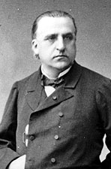
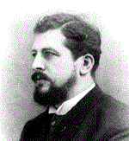
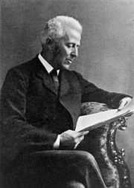
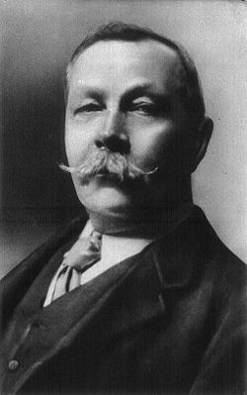
観察を大切にした先人達
Jean-Martin Charcot | Joseph Babinski
Joseph Bell | Arthur Conan Doyle
Notes:
（写真はいずれもパブリックドメインにあり，引用について著作権上の問題はありません．）
，シャルコーという人はどちらか というとじっと観察する立場なんですね。例えばシャルコーの書いたものには，歩行状態がどうだとか，姿勢がどうだとか，どう いう不随意運動があるなどの記載はたくさんありますが，ここを叩いたら，あるいはここをこすったらどうなったとか，患者の体 に問いかけて観察する記載は非常に少ないのです。 ババンスキーのほうはそうではなく，両方を非常にはっきり観察しています。ですから，臨床的な意味での反射学はババンス キーが確立したものだと言えます。「この腱反射は正常では必ず出る」，「この反射は正常でも出ない場合がある」などをきちん と記載したのはババンスキーです。私たちがいま何気なくやっている反射の検査はほとんどババンスキーに負っているわけです。 そのことを誰も知らないのはあまりにも常識になっているからで，それはシャルコーの時代にはなかったことでしょうね。彼は シャルコーのめざしたところをもう一歩進めて，非常にダイナミックに，自然に問いかけて観察をしていたのです。

Slide 12
画像の発達：診断にはリスクも
1840年代：写真技術の発達が目覚ましくなる
1858：気球による空中写真
1894：エジソンがキネトスコープを発明
1895：リュミエール兄弟がシネマトグラフを発明
第一次大戦：航空写真の軍事利用
1927：トーキー映画が始まる
1932：本格的なカラー映画
1954：世界初のカラーテレビ放送
1960：日本でカラーテレビ放送開始
2005：Youtube開始

Slide 13
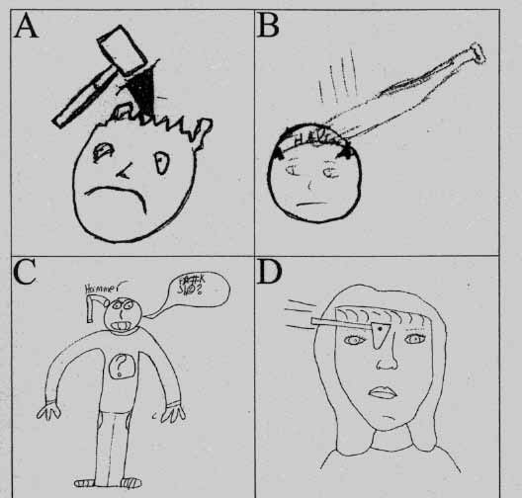
患者による情景描写
The Usefulness of Children’s Drawings in the Diagnosis of Headache Pediatrics 2002;109:460-472
Notes:
訴えを図で表したものです．頭痛を訴えて来た子供に何はともあれまず図を書いてもらって，その図だけを見て偏頭痛かどうか判断する．その判断とは独立に別の医者が詳細な病歴聴取，診察と検査の後下した臨床診断をGold standardとして，その感度や特異性を検証したものです．この論文が掲載されたのは，2002年のPedeatricsですぞ．このように，病歴は診断指標として立派な研究対象になるのです．

Slide 14
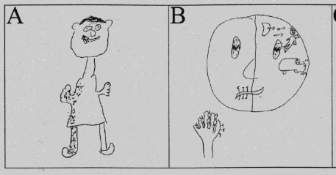
医師が片頭痛と判断した絵の例
Notes:
厳密な意味の視診ではないが，非言語性コミュニケーションの面白さの一例である．
大人と比べて子供の訴えはとくに客観性に欠けてあいまいな部分が多いものです．しかし，こうした子供の訴えでさえ診断指標として有用なことを示す実例があります．
これは子供が書いてくれた偏頭痛とそれに伴う片麻痺の図です．この図を見たらhemiplegic migraineの診断は一目瞭然で，神経学的診断など全く不要です．病歴をとること，訴えをうまく引き出すことが如何に重要かを示しているでしょう．診察をして所見をとりにくいというハンディキャップを絵という手段で病歴で表すのです．

Slide 15
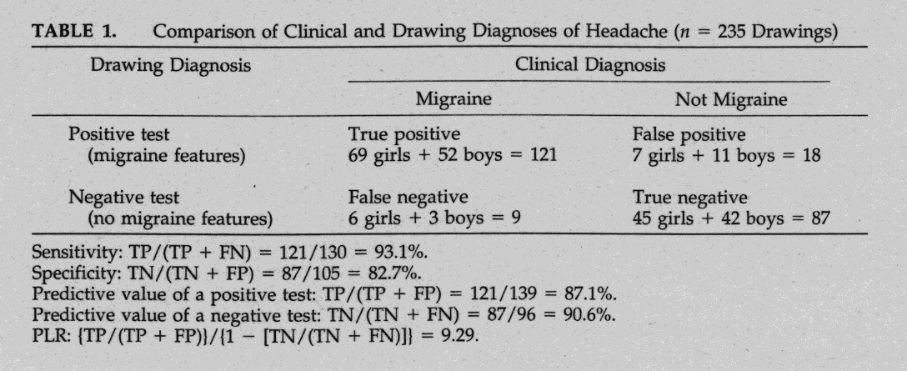
お絵かきの感度と特異度
感度93.1％，特異度82.7％，陽性尤度比9.29
Notes:
では先ほどの表をもう一度見てみましょう．感度93.1％，特異度82.7％，検査後陽性率87.1％，陽性尤度比9.29と，素晴らしい値になっています．

Slide 16
診察室で提供されるデータ
 | 病歴 | 観察 | 診察
例 | 現病歴 | 歩行 | 腱反射
データ | 音声・文字 | 画像 | 画像
評価者の働きかけ | なし | なし | あり
評価者の影響 | なし | 少ない | しばしばあり
評価者間での共有 | 十分可能 | 可能 | しばしば困難
評価のための訓練 | 不要 | 不要 | 必須
評価者 | 限定しない | 限定しない | 医師

Slide 17
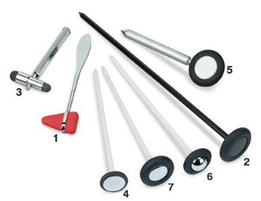
こんな道具には関わりたくない

Slide 18
診察よりも観察
観察なら医師免許不要（偉そうにできないけど）
観察よりも診察の方が診断に役立つというエビデンスは→ありません
診察よりも観察の方が診断に役立つというエビデンス→もちろんあります

Slide 19
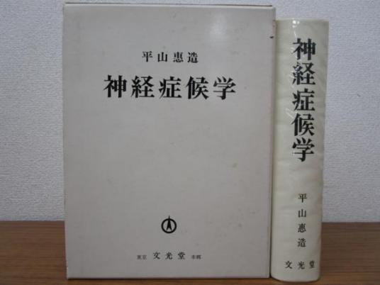
エビデンス：腱反射は49/1234＝4%

Slide 20
観察の利点・特徴１
患者から映像のメッセージを受け取る
非言語性コミュニケーション
静止画像ではなく，動画
短時間で大量の情報が効率よく取れる
面接の極早期，問診前から始まり，面接の終了時まで継続して行なわれる
  観察⇔病歴，観察⇔他の診察（双方向）

Slide 21
観察の利点・特徴２
背景にあるものを読み取る必要性
  原因，他の情報（訴え，所見）との関連
行為・行動も対象：時間的，空間的広がり
  性格や生活環境，成育歴とも関係
発生源のバイアス、フィルターの影響小
特異度が高い所見が多い
診断戦略の橋頭堡となる
  観察⇔病歴（双方向）

Slide 22
Wir sehen nur, was wir wissen. (We only see what we know.)
実際に観察する前に想像する意義
Notes:
見ようと思って見ないと見えない

Slide 23
CT！と思ったら
６７歳男性。朝8時、食事中に突然黙りこくったかと思うと椅子から崩れ落ちるように倒れた。救急車で来院。ストレッチャーの上で開眼しているが，呼びかけに対して言葉が出ずにうなづくばかり。高血圧の既往有り。
タバコ40本，日本酒三合/day
Notes:
一番共有できそうなケース

Slide 24
そのCTのスケッチを描いてください
ー現時点でのプロ（人間）とアマチュア（AI）の違いー
検査の前には必ず事前確率がある

Slide 25
ホームズになりたい！
○○が見たい：想像力を育む「欲望」
バイタルサイン，呼吸状態
意識障害の程度
発語量，言語理解
四肢の動き
神経学的診察所見？
  なぜ，それが知りたいのか？
  どういう所見だったら診断にどう役立つのか？

Slide 26
想像できましたか？
肥満体，BP186/74, P 70/分・整
呼吸状態は安定している
覚醒は維持できるが，ややもうろうとしているか？
対光反射は両側迅速
右の手足が全く動かないが左の手足は盛んに動かす．
口頭命令が理解できないようで，他の神経学的検査には協力が得られない
腱反射，バビンスキーは苦手でよくわからない
バイタルサインと観察だけで勝負が決まる！
Notes:
観察しかできない。観察が重要。

Slide 27
いくら腱反射を出すのがうまくても
単純レントゲン撮影機器 の操作はできなくてもよい
でも胸部レ線の読影はやってね
得られた所見の意味がわからなければ無意味

Slide 28
プロとアマチュアの違い
ー診察の優先順位を知っているか？ー
神経内科医はその診察の「不必要度」を，その場で一瞬にして判断できる
プロとは，普段から手を抜くことばかり考えている職人である

Slide 29
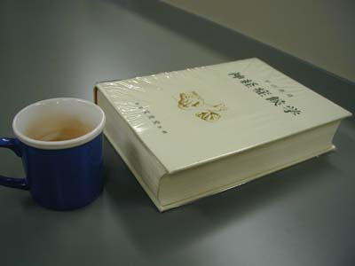
診察絞り込みの必要性
絞り込まないとどうなるか？
Notes:
今，神経症候の診察は，じゅうたん爆撃のようにやたらめったらしまくるのではなく，検査を選ぶように診察項目を選んでやらなくてはいけないと申し上げました．その理由の一つをここに示します．これは平山恵造という，偉い偉い神経内科の先生が書いた有名な本です．全部で１３００ページほどあります．ここに書いてある神経学的診察を全部やっていったら１週間あっても１０日あっても足りません．医者も患者さんも１週間合宿しないと全部の所見をとりきれないぐらいです．現実には不可能です．現実には限られた外来時間の中で診察項目を絞っているわけです．しかし，それが一体どういう基準によるものか．誰も教えてくれません．なぜでしょうか？秘密にしなければならない理由があるのでしょうか？

Slide 30
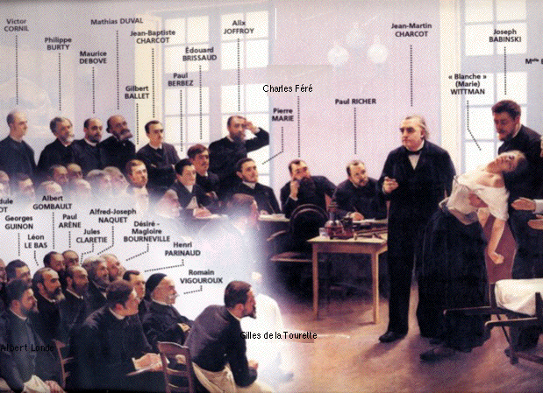
腱反射を知らなかった人たち
Notes:
神経「診察」と現代医学で言うところの「診察」とは大きく異なる。

Slide 31
二人の共通点と相違点
Jean-Martin Charcot:
1825-1893
Joseph Francois Felix Babinski:1857-1932
Notes:
，シャルコーという人はどちらか というとじっと観察する立場なんですね。例えばシャルコーの書いたものには，歩行状態がどうだとか，姿勢がどうだとか，どう いう不随意運動があるなどの記載はたくさんありますが，ここを叩いたら，あるいはここをこすったらどうなったとか，患者の体 に問いかけて観察する記載は非常に少ないのです。 ババンスキーのほうはそうではなく，両方を非常にはっきり観察しています。ですから，臨床的な意味での反射学はババンス キーが確立したものだと言えます。「この腱反射は正常では必ず出る」，「この反射は正常でも出ない場合がある」などをきちん と記載したのはババンスキーです。私たちがいま何気なくやっている反射の検査はほとんどババンスキーに負っているわけです。 そのことを誰も知らないのはあまりにも常識になっているからで，それはシャルコーの時代にはなかったことでしょうね。彼は シャルコーのめざしたところをもう一歩進めて，非常にダイナミックに，自然に問いかけて観察をしていたのです。

Slide 32
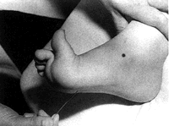
シャルコーという人はどちらか というとじっと観察する立場なんですね。例えばシャルコーの書いたものには，歩行状態がどうだとか，姿勢がどうだとか，どう いう不随意運動があるなどの記載はたくさんありますが，ここを叩いたら，あるいはここをこすったらどうなったとか，患者の体に問いかけて観察する記載は非常に少ない。
「中枢神経系をおかすいくつかの器質性疾患における足底皮膚反射について」Ｊ．ババンスキー （1896年）
ババンスキーのほうはそうではなく，両方を非常にはっきり観察しています。ですから，臨床的な意味での反射学はババンスキーが確立したものだと言えます。
岩田 誠 ババンスキー徴候発見から100年 神経学と「観察」 週間医学界新聞 第2198号 1996年7月8日

Slide 33
腱反射を知らなかったシャルコー
ひたすら観察していたシャルコー
だったら我々もシャルコーを目指そう
バビンスキ－まで欲張るのはその後でいい

Slide 34
想像力＝「診察名人」になるかどうか分かれ目は？
目の前の患者の生活・人生に興味・好奇心が持てるか？

Slide 35
観察 vs 診察
観察：日常
診察：非日常
患者さんの自然な動作
感度が高い
特異度も高い
病歴の延長線上にある「
過去と比較し経過を追うのが容易
第三者と共有が容易→教育に有利
医師の介入による産物
感度が低く，ばらつく
特異度も低く，ばらつく
病歴と断絶している
過去と比較の比較，経過観察もしばしば困難
第三者との共有がしばしば困難→教育が難しい

Slide 36
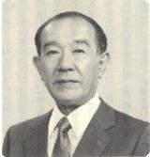
観察の仕方を患者さんに教わる
「朝目がさめる。起きて顔を洗う、歯を磨き、ひげをそる。家族と話しながら朝食をとる。コーヒーを飲みながら新聞に目を通す。ネクタイを締め、洋服を着、クツをはいて出かける。いつも混んだ電車に乗り、幸い足も踏まれずに駅におりる。さあ、会社では山積みの仕事だ。こんな日常のなんでもない生活や動作の、どれひとつをとってみても、脳や神経系の働きなしにはうまくできないものばかりです。・・・」
（豊倉康夫『日常の中の神経学』 より）

Slide 37
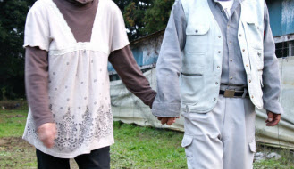
いつものお散歩にも診断の決め手
見えるものから見えないことを読み取る想像力が求められる
Notes:
一撃診断とは診察を省き，診断を省ける（除外診断の極限）「喜び」

Slide 38
今日からできる観察の訓練
目の前の患者さんに教えてもらう
  診察場面の観察
  日常生活場面での困りごとを再現してもらう
  そして物真似ができるように
世界中の患者さんに教えてもらう
  静止画像
  動画：英語がわからなくてもいい！！
  そして背景にある病態を考える

Slide 39
Wir sehen nur, was wir wissen.
Notes:
見ようと思って見ないと見えない

Slide 40
CT検査放置で女性死亡 13カ月間
2019年10月16日 共同通信
名古屋大病院（名古屋市）は15日、50代の女性が2014年に受けたコンピューター断層撮影装置（CT）検査の結果を、担当医らが約13カ月間確認せずに放置し、女性が18年に肺がんで死亡したと発表した。放置した間に肺がんは2段階進行しており、病院は医療ミスと認め、死亡時期が早まった可能性があるとして遺族に謝罪した。
同病院では10年度以降、CT検査結果を医師が確認せずに患者が死亡する医療ミスが他に3件起きており、小寺泰弘病院長は記者会見で「同様の事例が重なり、おわびするしかない」と述べた。
病院によると、女性は14年5月3日、背中や腰の痛みを訴えて救急外来を受診。担当の研修医と指導医は尿路結石と診断し、鎮痛剤を投与し帰宅させた。

Slide 41
この際に女性は腹胸部のCT検査を受けた。放射線科の医師が同7日、肺がんを含む腫瘍の可能性を指摘して「3カ月後の再検査を勧める」との画像診断報告書を作成したが、研修医や指導医らは確認せず放置した。
女性は15年3月に他の病院で異常が見つかり、同6月に名古屋大病院の呼吸器内科で肺がんと診断された。その際に医師らは14年5月の報告書に気付いたが、がんは進行しており、手術でも切除しきれなかった。
同病院が設置した外部専門家による調査委員会は「救急外来の医師団が後日、報告書を確認しなかったのは不適切だった」と指摘した。
同病院では、CT検査の確認ミス防止のため15年6月、未確認の報告書に警告が表示されるようシステムを改修したが、女性の報告書が作成されたのは改修前だった。

Slide 42
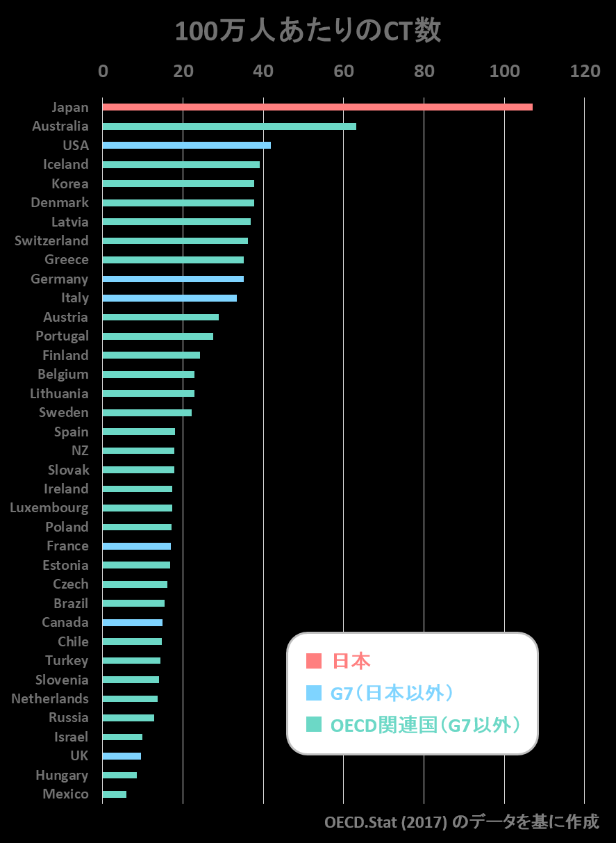
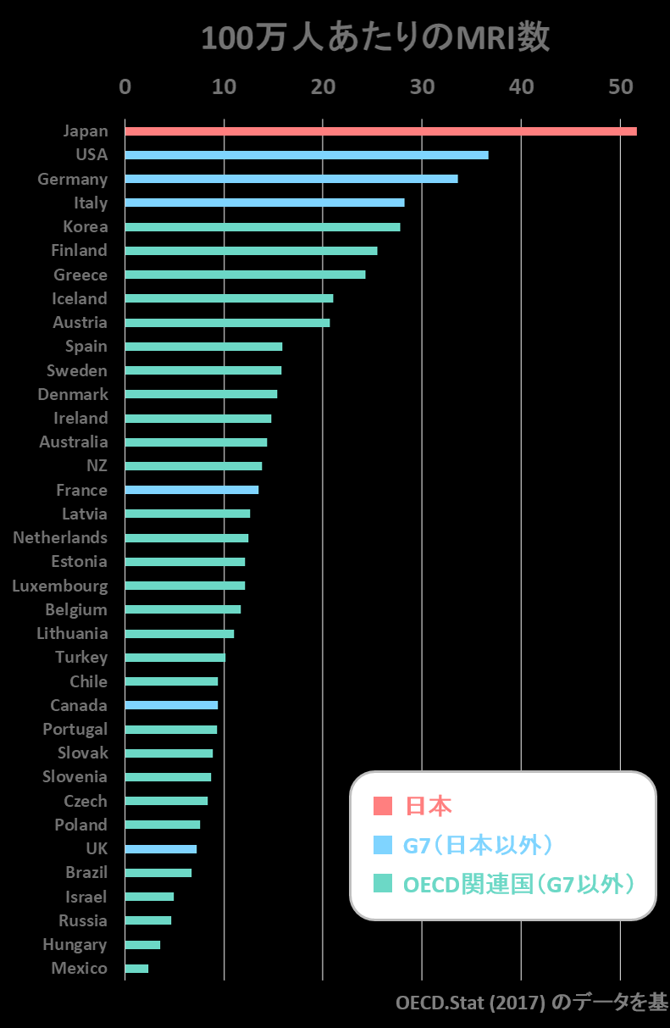

Slide 43
画像が医師と患者の墓穴を掘る
腹部CTで済ませておけば
全身CTがなければ・・・
休日にCTが撮れなければ・・・
そもそもCTがなかったならば・・・・

Slide 44
L'essentiel est invisible pour les yeux.
(Le petit prince)
Autrement qu'être ou
Au-delà de l'essence (Emmanuel Lévinas)

